Slide 1

딥러닝 기반 부정행위 방지 시험 프로그램 개발
건국대학교 스마트ICT융합공학과 Anti-Cheating 팀
강보경, 이기주, 이주현

Slide 2
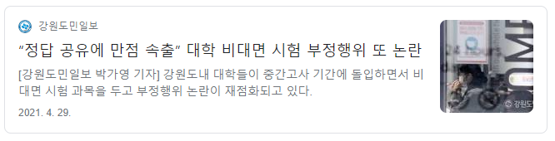
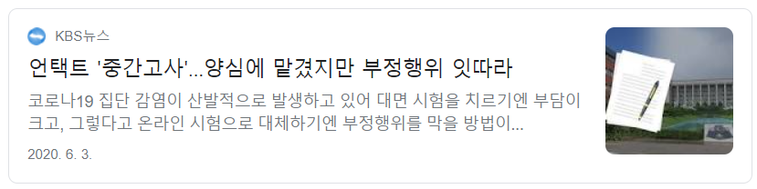
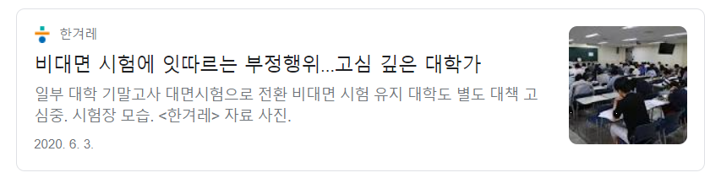
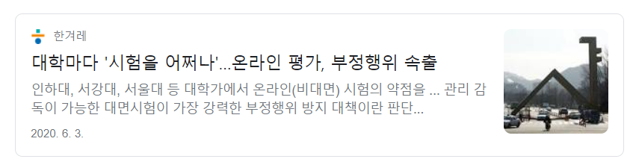
개발동기 및 배경
인공지능을 이용하여
공정한 시험 문화형성에 앞장서고자 함
Notes:
언택트 시대를 맞이한 현 시점에서, 온라인 시험 수요가 증가함과 동시에 부정행위 사례가 많이 적발되고 있음.
ZOOM 등의 화상 미팅 프로그램만을 이용해 응시자의 부정행위를 막는 것에는 한계가 있음.
이에 Anti-Cheating 이라는 인공지능 기반 부정행위 판별 시험 프로그램을 개발함으로써 더 공정한 시험 문화를 만드는데 기여하고자 함. 딥러닝 기반 부정행위 방지 시험 프로그램 Anti-Cheating을 개발하여 사용자에게 제공함으로써 비대면 환경에서 치뤄지는 시험의 공정성을 높이고, 감독관이 응시자들을 실시간으로 감독하는 수고를 덜고자 한다.

Slide 3




서비스 시나리오 1 감독관이 시험을 출제하고 응시자들이 시험을 응시할 수 있음.
Server

Slide 4
서비스 시나리오 1 감독관이 시험을 출제하고 응시자들이 시험을 응시할 수 있음.
Server

Slide 5
서비스 시나리오 1 감독관이 시험을 출제하고 응시자들이 시험을 응시할 수 있음.
Server

Slide 6
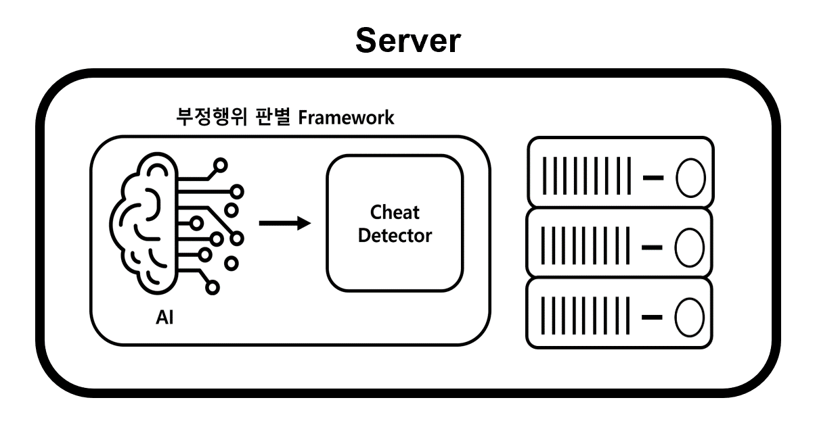
서비스 시나리오 2 딥러닝 모델을 통해 감독관은 응시자들을 더 쉽게 감독할 수 있음

Slide 7
서비스 시나리오 2 딥러닝 모델을 통해 감독관은 응시자들을 더 쉽게 감독할 수 있음

Slide 8
서비스 시나리오 2 딥러닝 모델을 통해 감독관은 응시자들을 더 쉽게 감독할 수 있음
Cheat

Slide 9
서비스 시나리오 2 딥러닝 모델을 통해 감독관은 응시자들을 더 쉽게 감독할 수 있음
Cheat

Slide 10
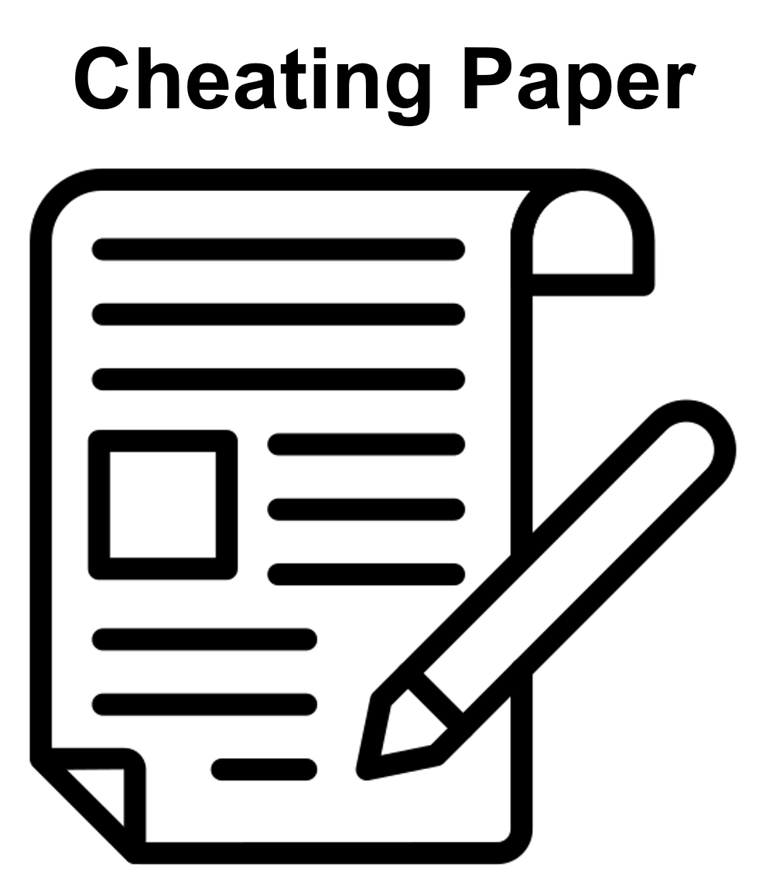



서비스 시나리오 3 해당 프로그램을 통해 실시간으로 응시자들의 부정행위를 방지

Slide 11

서비스 시나리오 3 해당 프로그램을 통해 실시간으로 응시자들의 부정행위를 방지
부정행위 판별 Framework
Cheat
Detector
AI

Slide 12
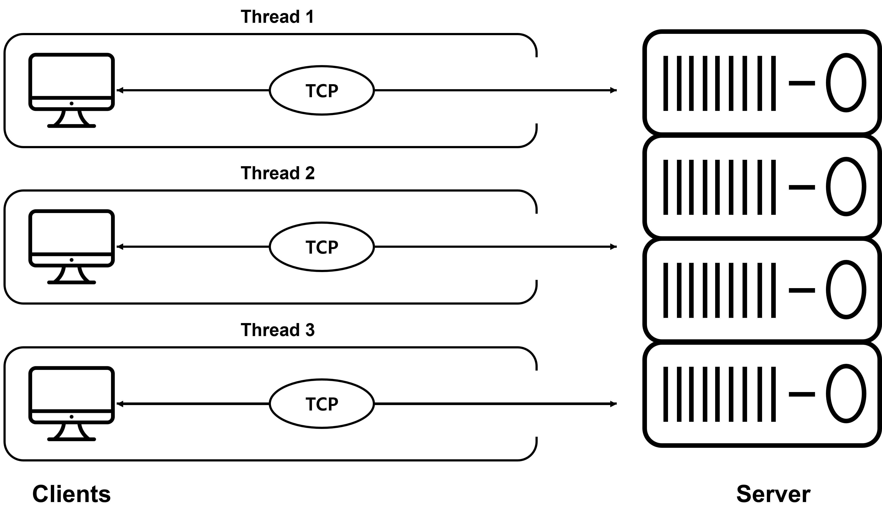
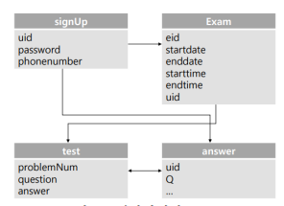
통신 및 데이터베이스
통신
TCP 사용
새 클라이언트가 접속할 때마다 새 Thread 생성
데이터베이스
모든 데이터관리는 서버에서 진행
MYSQL를 데이터베이스 관리 시스템으로 채택

Slide 13
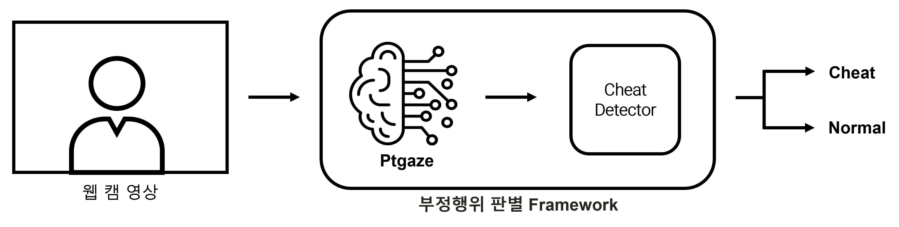
부정행위 판별 Framework
웹 캠 영상을 부정행위 판별 Framework에 넣어 부정행위를 판별함
부정행위 판별 Framework는 base model인 Ptgaze와 Cheat Detector로 이루어짐

Slide 14
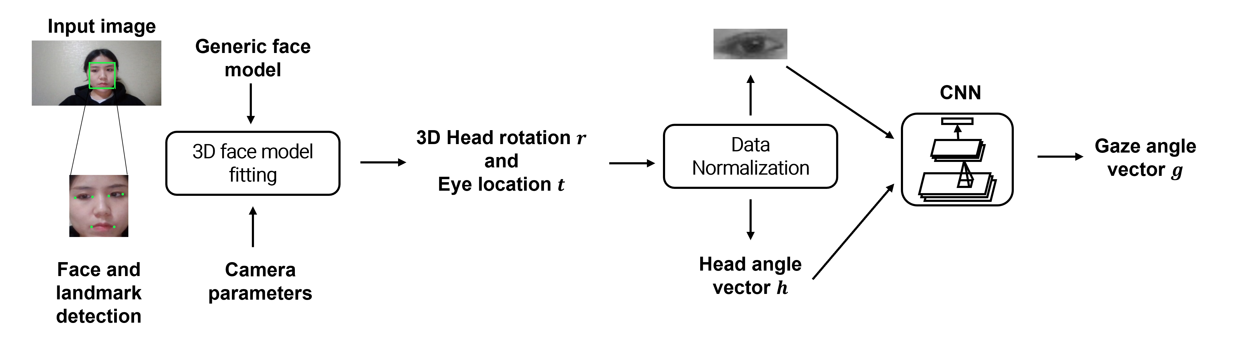
부정행위 판별 Framework _ Ptgaze (Base Model)
응시자의 Head Pose(머리 각도), Eye Gaze(시선)을 추정하기 위해 Ptgaze 모델을 사용함

Slide 15


부정행위 판별 Framework _ Cheat Detector
Ptgaze로 부터 나온 Head Pose(머리 각도)와 Eye Gaze(시선 각도) 값은 Cheat Detector로 들어가 특정 기준에 따라 부정행위를 판별함
Cheat Detector
Cheat Detector
Pitch
Normal
Pitch
Yaw
Normal
Yaw
Head Pose
Distance
Eye Gaze
Ptgaze
No Face
Too Far
Cheat
Cheat

Slide 16
부정행위 판별 Framework _ Cheat Detector
Ptgaze로 부터 나온 Head Pose(머리 각도)와 Eye Gaze(시선 각도) 값은 Cheat Detector로 들어가 특정 기준에 따라 부정행위를 판별함
Cheat Detector
Cheat Detector
Pitch
Normal
Pitch
Yaw
Normal
Yaw
Distance
Head Pose
Eye Gaze
No Face
Too Far
Cheat
Cheat

Slide 17
부정행위 판별 Framework _ Cheat Detector
Ptgaze로 부터 나온 Head Pose(머리 각도)와 Eye Gaze(시선 각도) 값은 Cheat Detector로 들어가 특정 기준에 따라 부정행위를 판별함
Cheat Detector
Cheat Detector
Pitch
Normal
Pitch
Yaw
Normal
Yaw
Distance
Head Pose
Eye Gaze
No Face
Too Far
Cheat
Cheat

Slide 18
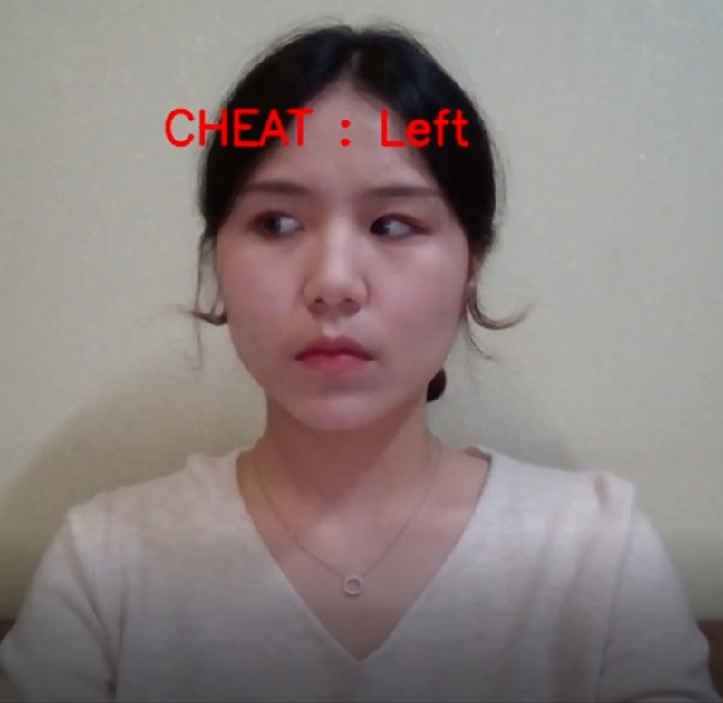
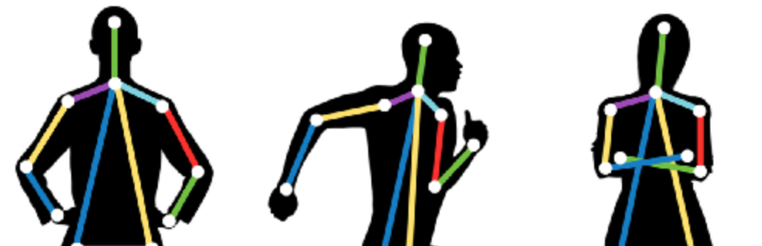
프로젝트 기대효과
부정행위 판별에 편의성을 제공하므로써 효율적인 감독이 가능하며, 부정행위 감소의 효과를 통해 공정한 시험 문화 조성
시험 뿐만 아니라 비대면 수업에서 집중도 향상을 돕는 도구로 활용가능
현재는 머리의 각도와 시선만을 이용하였으나, 추가로 Pose Estimation을 이용하여 응시자의 자세까지 탐지하면 더 정확하게 부정행위 여부를 파악할 수 있음
+
Pose Estimation

Slide 19
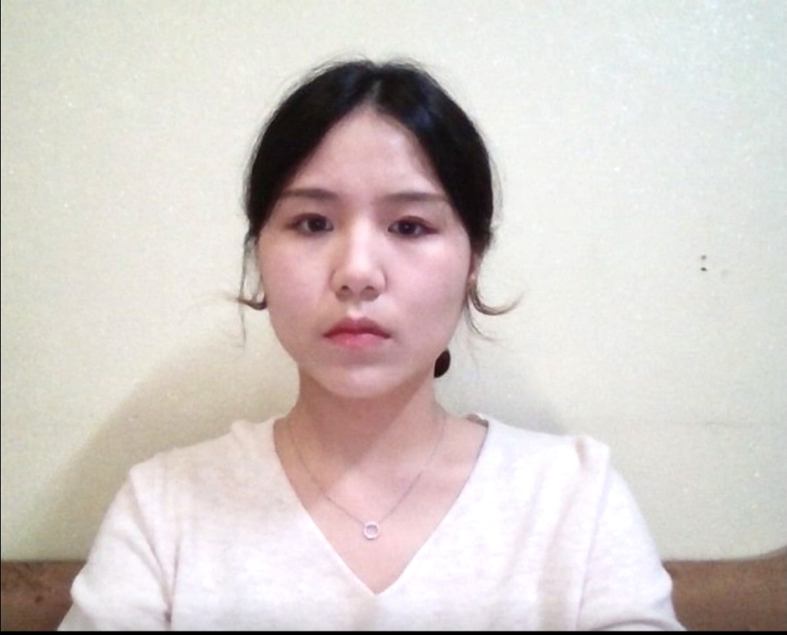


Anti-Cheating 시연동영상
https://youtu.be/cTiqiq_2mag
강보경
부정행위 판별 Framework
이기주
DB 및 UX/UI
이주현
서버 및 클라이언트

